Slide 1

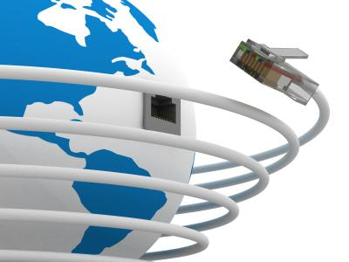
Abrangência de Redes de Computadores
Prof. Ederson da Costa

Slide 2
Abrangência de Redes de Computadores
No contexto da informática, uma rede de computadores consiste em diversos hosts que estão interligados e compartilham recursos entre si. Antes, essas redes existiam principalmente dentro de escritórios (rede local), mas com o passar do tempo a necessidade de trocar informações entre os hosts aumentou, dando vez a diversos outros tipos de redes. Vamos entender o que significam alguns dos principais tipos de redes de computadores.

Slide 3
LAN – Rede Local
Local Area Networks, ou Redes Locais, interligam computadores presentes dentro de um mesmo espaço físico. Isso pode acontecer dentro de uma empresa, de uma escola ou dentro da sua própria casa, sendo possível a troca de informações e recursos entre os dispositivos participantes.

Slide 4
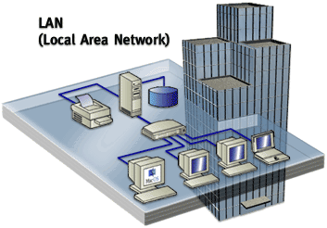
LAN – Rede Local

Slide 5
MAN Rede Metropolitana
Imaginemos, por exemplo, que uma empresa possui dois escritórios em uma mesma cidade e deseja que os computadores permaneçam interligados. Para isso existe a Metropolitan Area Network, ou Rede Metropolitana, que conecta diversas Redes Locais dentro de algumas dezenas de quilômetros.

Slide 6
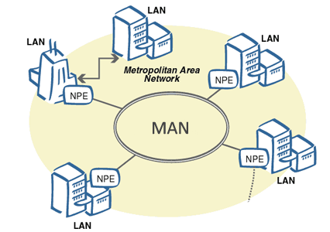
MAN Rede Metropolitana

Slide 7
WAN Rede de Longa Distância
A Wide Area Network, ou Rede de Longa Distância, vai um pouco além da MAN e consegue abranger uma área maior, como um país ou até mesmo um continente

Slide 8
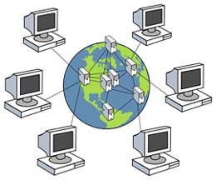
WAN Rede de Longa Distância

Slide 9
WLAN Rede Local Sem Fio
Para quem quer acabar com os cabos, a WLAN, ou Rede Local Sem Fio, pode ser uma opção. Esse tipo de rede conecta-se à internet e é bastante usado tanto em ambientes residenciais quanto em empresas e em lugares públicos.

Slide 10
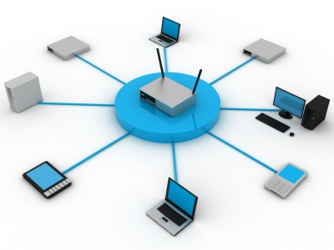
WLAN Rede Local Sem Fio

Slide 11
WMAN Rede Metropolitana Sem Fio
Esta é a versão sem fio da MAN, com um alcance de dezenas de quilômetros, sendo possível conectar redes de escritórios de uma mesma empresa ou de campus de universidades.

Slide 12
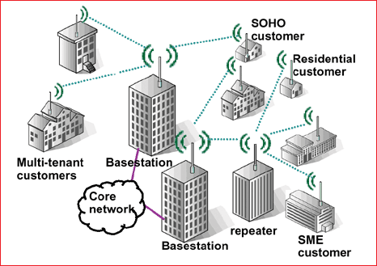
WMAN Rede Metropolitana Sem Fio

Slide 13
WWAN Rede de Longa Distância Sem Fio
Com um alcance ainda maior, a WWAN, ou Rede de Longa Distância Sem Fio, alcança diversas partes do mundo. Justamente por isso, a WWAN está mais sujeita a ruídos.

Slide 14
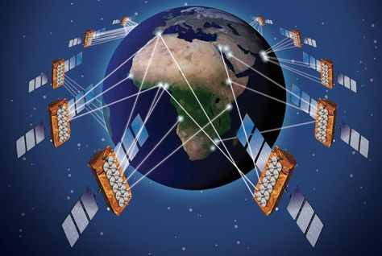
WWAN Rede de Longa Distância Sem Fio

Slide 15
PAN Rede de Área Pessoal
As redes do tipo PAN, ou Redes de Área Pessoal, são usadas para que dispositivos se comuniquem dentro de uma distância bastante limitada. Um exemplo disso são as redes Bluetooth e UWB (Nova tecnologia wireless).

Slide 16
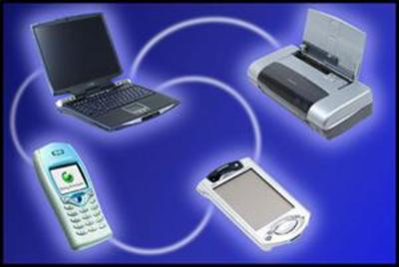
PAN Rede de Área Pessoal

Slide 17
Referências Bibliográficas
TANENBAUM, Andrew S. Redes de Computadores. 4ª ed. Rio de Janeiro: Campus Elsevier, 2008.
FOROUZAN, Behrouz A. Comunicação de Dados e Redes de Computadores. 3a ed. – São Paulo: Bookman, 2004.

Slide 18
Exercícios
1) Qual o conceito de LAN?
2) Qual o conceito de WAN?
3) Qual o conceito de MAN?
4) Qual o conceito de WLAN?
5) Qual o conceito de WMAN?
6) Qual o conceito de WWAN?
7) Qual o conceito de PAN?

